Slide 1

人教版高中生物必修1第5章
第2节 细胞的能量“货币”ATP

Slide 2
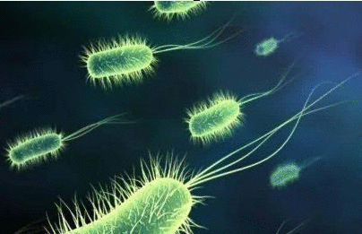
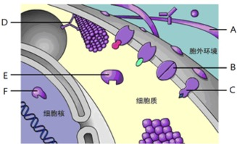
细胞中的哪些物质可以提供能量？
谁能为细胞的生命活动直接提供能量？

Slide 3
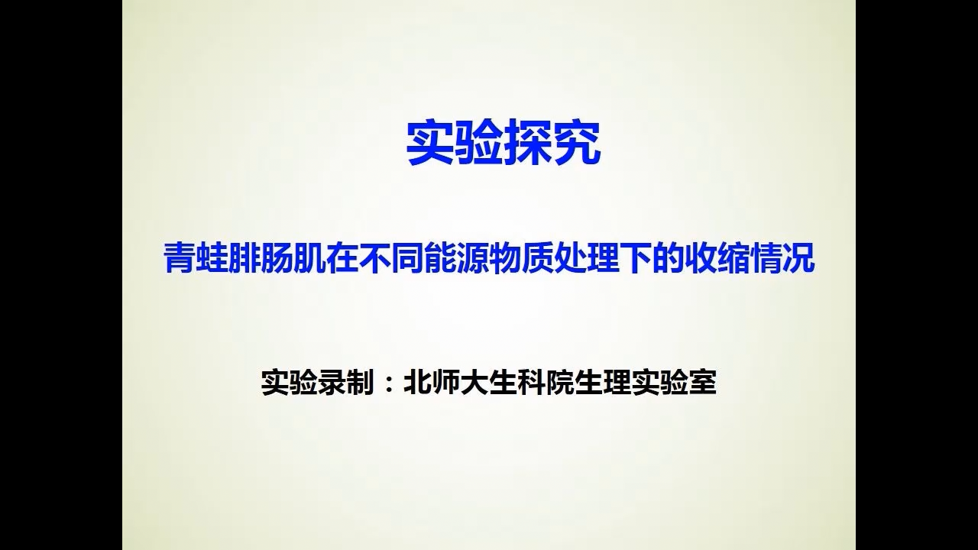
实验视频

Slide 4
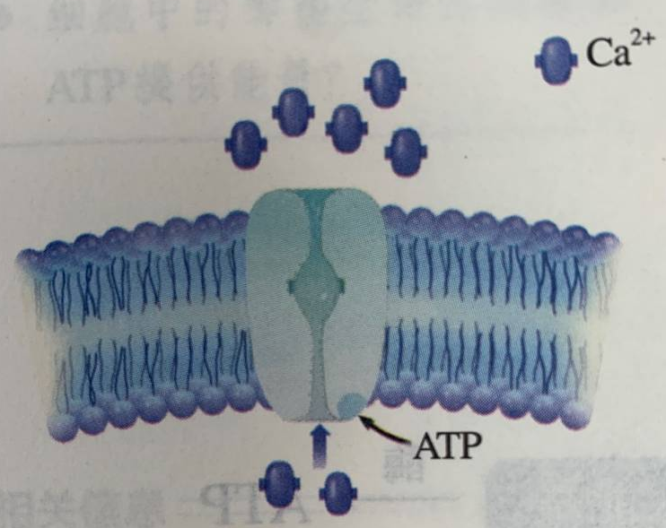
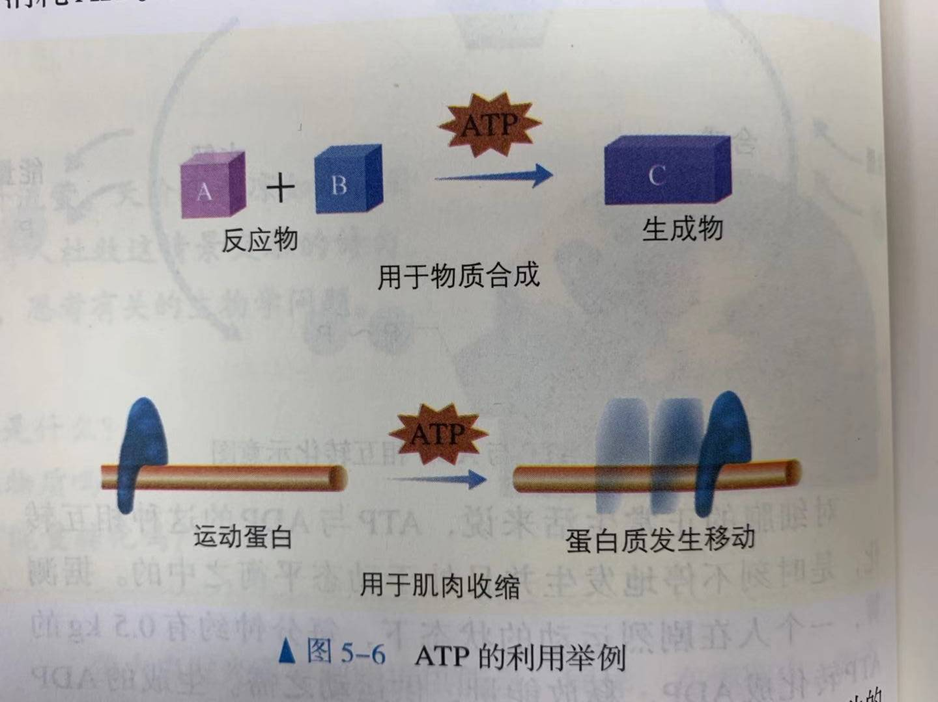
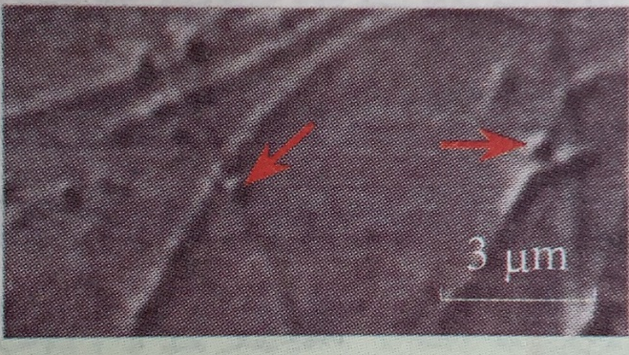
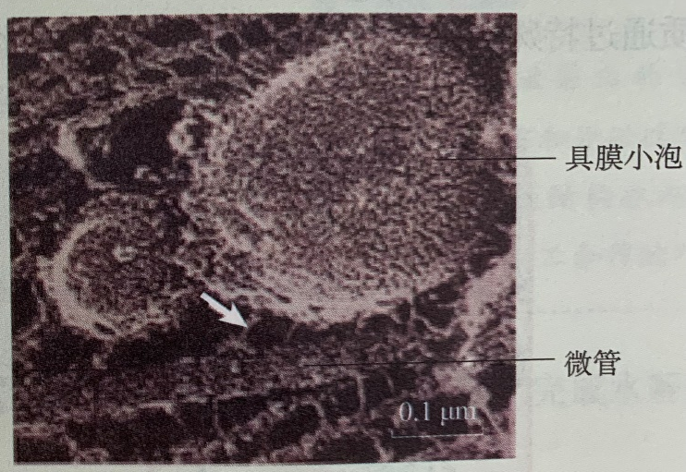
ATP是直接能源物质
细胞内的众多生命活动都是以消耗ATP来直接供应能量，有人形象地将ATP比喻为细胞内流通的能量“货币”。

Slide 5
细胞中的能源物质很多，在漫长进化过程中，为什么所有细胞都选择ATP作能量“货币”？

Slide 6
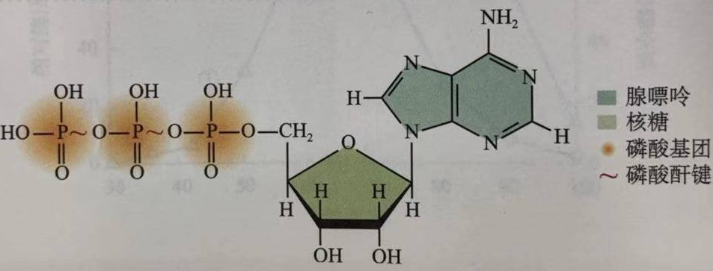
一、ATP的结构：
1.元素组成
3.结构简式
2.结构组成
ATP的结构式

Slide 7

3.结构简式
一磷酸腺苷（AMP）
P
核糖
腺嘌呤
（腺嘌呤核糖核苷酸）
二磷酸腺苷
（ADP）
P
P
核糖
腺嘌呤
高能磷酸键
P
P
P
核糖
腺嘌呤
三磷酸腺苷
（ATP）
高能磷酸键
Notes:
1.一磷酸腺苷就是腺嘌呤核糖核苷酸；
2.将两个磷酸基团结合起来，需要克服同性电荷之间的斥力，连接两个磷酸集团之间的化学键就好像一个被压缩的弹簧，其中含有较多的能量，一般称其为高能磷酸键。
3.三磷酸腺苷中含有两个高能磷酸键。

Slide 8
一、ATP的结构：
1.元素组成
3.结构简式
2.物质组成
4.理化性质
—
—
—
ATP的结构式

Slide 9
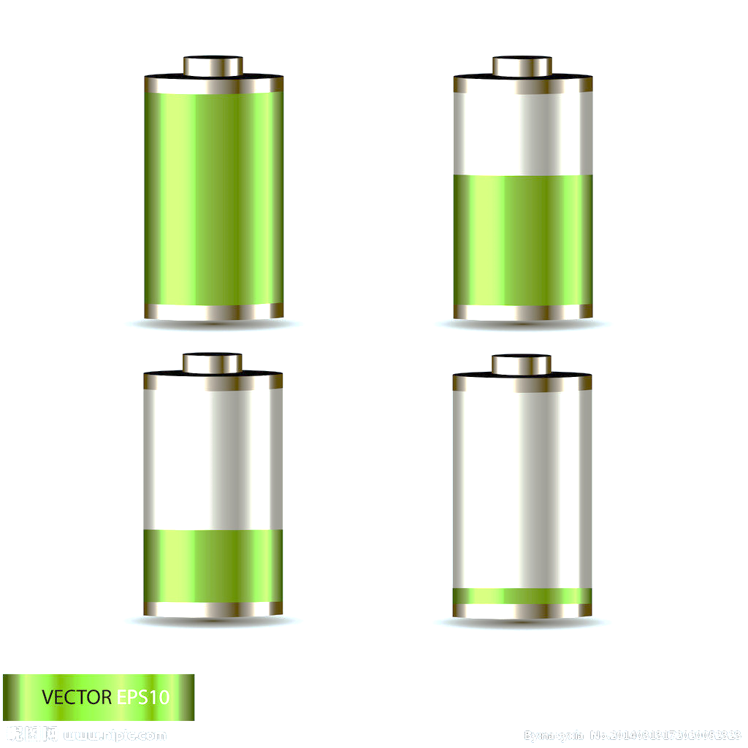
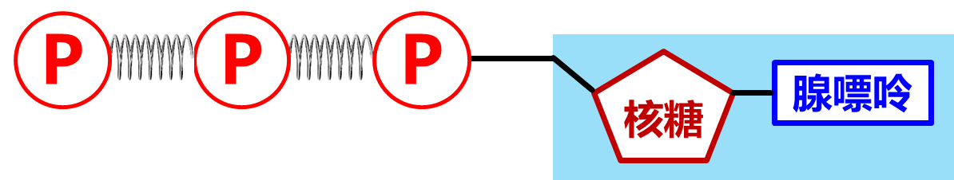
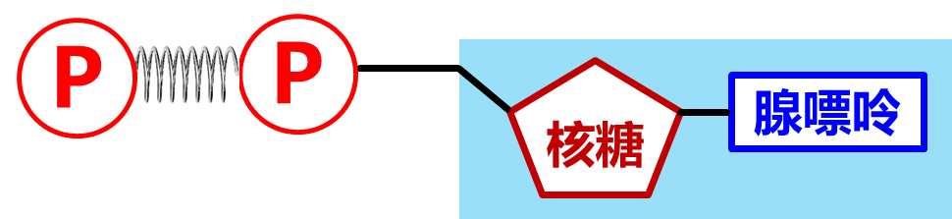
ATP结构不稳定，高能磷酸键易断裂
H₂O
ATP水解酶
Pi
30.54kJ/mol
水解酶
ATP
ADP + Pi + 能量
Notes:
含有两个高能磷酸键的ATP就像一个充满了电的电池，在酶的作用下，远离腺苷的那个高能磷酸键很不稳定，非常容易发生水解断裂，释放出能量，高达30.54kJ/mol，是普通化学键的两倍以上。同时形成一个游离的磷酸基团，用Pi表示，这个过程相当于电池放电。
用一个式子总结一下ATP的水解过程。

Slide 10
ATP水解释放的能量有哪些去向？
Notes:
新的问题又来了，既然ATP水解能释放出这么多能量，在细胞中如何被利用？
请大家思考、讨论，举例说明。每人限说一种。

Slide 11
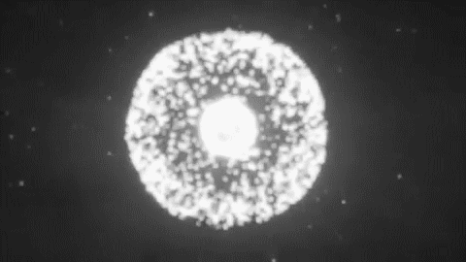
细胞分裂需要能量

Slide 12
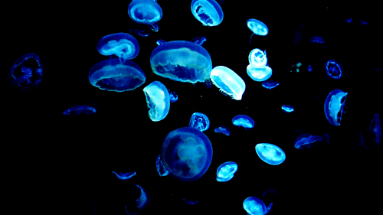
荧光水母发光需要能量

Slide 13

肌肉收缩需要能量

Slide 14
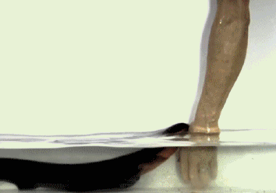
电鳗放电需要能量

Slide 15
ATP水解释放能量的去向
ATP
细胞中的吸能反应
生物发光、放电
细胞分裂、生长
ATP水解酶
肌细胞收缩
能量
主动运输
（释放）
神经传导
ADP+Pi
有机物的合成
Notes:
整理完善一下你的笔记。
我们列出了细胞中的这么多的代谢过程，它们都有一个共同特点，就是吸收能量，因此，我们也可以说，ATP水解释放的能量主要供给了细胞中的“吸能反应”。
事实上，几乎所有生物细胞中的吸能反应，都是由ATP水解提供能量的，所以，ATP被称为细胞的“能量通货”。

Slide 16
细胞生命活动需能多，但ATP含量少，细胞怎样解决这个问题？
资料1： 在活细胞中，ATP广泛分布在细胞核、线粒体、叶绿体、细胞质基质等结构中，但含量很低。如人体内约有50.7gATP，每千克肌肉中ATP的量不超过5.1g，仅能维持2-5s的剧烈收缩。
资料2. 将用³²P标记的磷酸盐加入细胞培养液中，并在短时间内快速分离出细胞内的ATP，结果ATP浓度变化不大，但部分ATP的末端磷酸集团已经带有放射性标记。

Slide 17
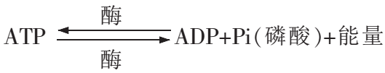
合成ATP所需能量的来源
细胞中的放能反应
有机物中的化学能
ATP
呼吸作用
线粒体
动植物等
能量
ATP合成酶
叶绿体
光合作用
绿色植物
ADP+Pi
光能
Notes:
总结合成ATP所需的能量来源，它们都来自于细胞中的“放能反应“。
归纳一下ATP与ADP相互转化的反应式。
把学案翻到反面，思考一下【课堂巩固】的第3题。

Slide 18
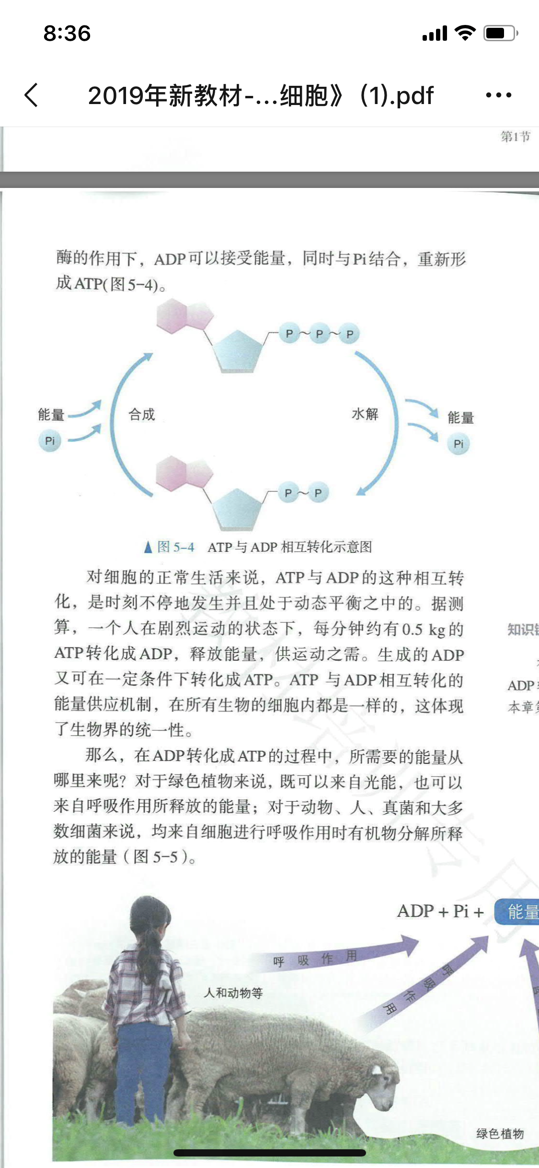
ATP与ADP的转化：
1.细胞中的能源物质很多，在漫长进化过程中，为什么所有细胞都选择ATP作能量“货币”？
2.ATP是能量还是物质？
3.ATP与ADP可以相互转化的能量供应机制，是生物界的共性。合成ATP的能量来自哪里， ATP释放的能量用于什么？

Slide 19
知识归纳
ATP
1.中文名称：
腺苷三磷酸
2.元素组成：
C、H、O、N、P
3.结构组成：
1个腺苷，2个高能磷酸键，3个磷酸集团
4.功能：
细胞内的直接能源物质
5.ATP含量：
很少，但能时刻转化
6.ATP与ADP的转化：

Slide 20
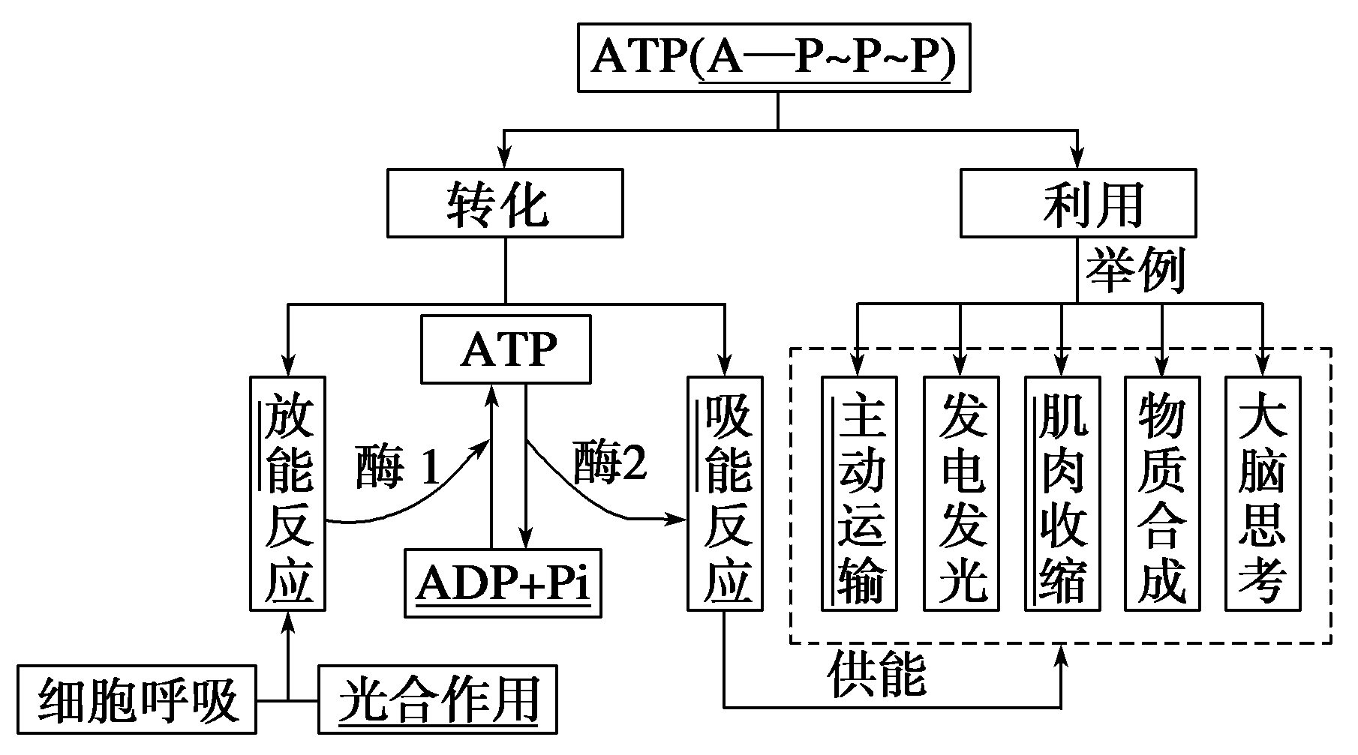
否【

Slide 21








谢
谢
谢
看
看
谢
看
谢
谢
观
观
观
2020年2月

